Slide 1
OM Shanti Welcome
ராஜ யோக
தியானம்
Day 2

Slide 2
கடவுளின் அறிமுகம்
கடவுள் யார்?

Slide 3
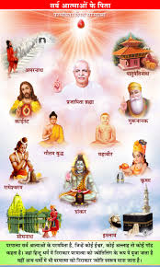
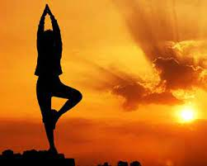
பொதுவான இறைவனை பற்றிய கருத்துக்கள்

Slide 4
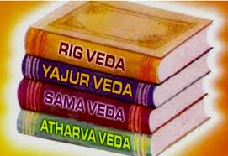
வேத சாஸ்திரங்கள்

Slide 5
தெய்வங்கள்

Slide 6
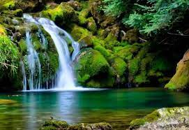
இயற்கை

Slide 7
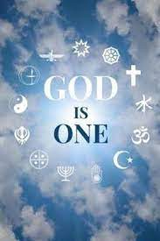
உருவம் இல்லாதவர்

Slide 8
சர்வ ஆத்மாக்களின் பிதா

Slide 9
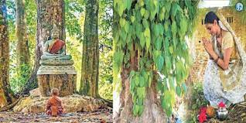
சர்வ வியாபி

Slide 10
பெயர்

Slide 11
சிவன்

Slide 12
ரூபம்

Slide 13
சிவன்

Slide 14
ஜோதி ஸ்வரூபம்

Slide 15
சம்மந்தம்

Slide 16
தந்தை

Slide 17
செயல்

Slide 18
உலகில் உள்ள அனைவருக்கும் நன்மை செய்பவர்

Slide 19
காலம்

Slide 20
புருஷோத்தம சங்கம யுகம்

Slide 21
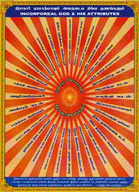
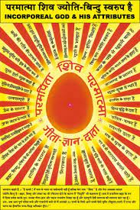
பரமபிதா பரமாத்மா சிவன்

Slide 22
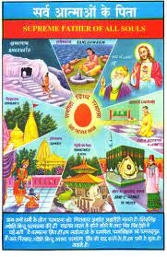
சர்வ ஆத்மாக்களின் பிதா

Slide 23
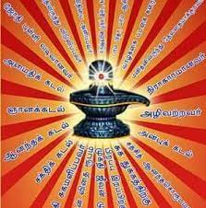

Slide 32
சிவ பரமாத்மாவின் காரணப்பெயர்கள்
ஸ்ரீகபாலீஸ்வரர்
சோமேஸ்வரர்
விஸ்வேஸ்வரர்
முக்தீஸ்வரர்
லிங்கேஸ்வரர்

Slide 33
